Slide 1
Osez l’innovation pédagogique : le développement durable dans vos programmes d’études
Rendez-vous CP
13 juin 2026
Marie-Sara Soukpa
Conseillère pédagogique en
développement durable
Université de Sherbrooke

Slide 2
Plan
1- Pourquoi intégrer le développement durable ?
2- Partage d’expériences et discussions

Slide 3
Pourquoi le développement durable dans la formation en enseignement supérieur ?
Contexte social et sociétal
  Accroissement des enjeux de développement durable de manière générale sur les 3 piliers.
  Crises récurrentes en toile de fond : biodiversité, climat, logement, des guerres, etc.
  Transitions dans plusieurs secteurs d’activités : agriculture, transport, énergie, etc.
  Ce contexte affecte notre rapport au savoir, à ce qui doit être enseigné et appris.
Évolution du marché de l’emploi et des champs de pratique
Demandes ou revendications externes et internes ;
Intérêt de la personne enseignante ou de ses collègues ;
  Etc.
Environnement
Développement durable
Social
Économie

Slide 4
L’offre de formation pour les personnes étudiantes
Une diversité de manières de se former ou s’auto-former
  Certains cours spécialisés ouverts à toutes et tous ;
  Plateformes dédiées à des cours autoportants ;
  Activités parascolaires ;
  Associations et regroupements ;
  Concours ou bourses.
Dans la formation
  Cours spécialisés offerts à travers des cours à option ;
  Parcours distinctif soulignant le développement durable : cheminement, concentration, profil, etc.
Tout ce développement lié au DD dans la formation reste quand même l’exception et l’objet d’initiatives départementales voire facultaires parfois.

Slide 5
Développement durable dans la formation en enseignement supérieur au Québec
DD dans la formation : un intérêt grandissant dans plusieurs établissements d’enseignement supérieur au QC ;
  Mouvement de l’écologisation des Cégeps ;
Formalisation de poste de CP en charge des dossiers d’écoresponsabilité ;
Offre de formations ou ateliers dans des colloques, etc ;
Mise sur pied de réseaux inter-ordres de collaboration et partage.
Vous, en tant que CP, quel est votre rapport au développement durable ?

Slide 6
Les points d’ancrage des CP
Activités pédagogiques
Expérimentations spontanées non récurrentes, anecdotes, essais-erreurs pas nécessairement documentés ;
Intégration du DD moins structurée : tributaire de l’engagement des personnes étudiantes ;
Manque de préparation dû à une différentiation entre le contenu « régulier » et les liens avec le DD ;
Non pérenne : contenu lié au DD rattaché à la personne enseignante qui donne le cours.
Programmes d’études
Approche-programme appelle à une approche concertée, un fil conducteur ;
Même importance aux réflexions liées au DD qu’aux autres volets du programme ;
Approche porteuse pour inscrire l’innovation dans la pérennité.

Slide 7
CP et DD : par où on commence ?
Une vision d’équipe :
  Identifier la posture individuelle en DD du personnel enseignant ;
  Adopter un vocabulaire et langage communs.
Déterminer la portée du projet pédagogique : jusqu’où va le projet ?
Notre rôle en tant que CP est de soutenir les personnes enseignantes dans ces choix à faire et accompagner leurs réflexions. Cela pose la question de l’existence et du partage des outils liés à cette fin, leur adaptation, leur caractère général mais applicable aux disciplines, etc.

Slide 8
Nos paramètres d’intervention
Le moment de sollicitation des services des CP ;
Les processus institutionnels ou facultaires : concours d’innovation pédagogique, évaluation périodique, comité d’amélioration continue, etc.
Les alliés ;
Les ressources allouées ;
Le contexte institutionnel dont budgétaire,
Etc.

Slide 9
Partage d’expériences : Le DD dans le EMBA
EMBA : MBA pour cadres en exercice, programme du CLB rattaché à l’École de gestion ;
Acceptation du projet au concours FIP. Juin 2022, début des travaux sur le projet : 3 professeurs (le responsable du programme et 2 profs experts en DD/ODD), 2 CP (CLB et moi), 1 direction du projet d’intégration du DD ;
Objectif principal du projet : Observer l’intégration et l’imbrication des ODD dans le cursus au EMBA.
4 objectifs spécifiques :
  Se doter d’un outil de travail pour réaliser un état des lieux en termes d’incidence et d’articulation des concepts de DD et des Objectifs de développement durable (ODD) dans chacun des cours du programme EMBA ;
  Poser un diagnostic holistique et produire une analyse critique sur le potentiel d’intégration de contenus et activités pédagogiques en DD.
  Identifier comment, le cas échéant, les cours et le cursus EMBA pourraient potentiellement être augmentés ou enrichis, en termes de DD appliqué à la gestion.
  Étudier les besoins et la formation des enseignants en termes d’ODD.
  Jeter les bases d’une adaptation et réplication de l’initiative dans d’autres programmes académiques.
Rythme de travail soutenu ;
Mise sur pied d’un plan de projet détaillé.

Slide 10
Partage d’expériences : Le DD dans le EMBA (suite)
Phase : Diagnostic
  Création d’un site Moodle pour le suivi du projet par l’équipe et le personnel enseignant ;
  Communication sur l’initiative FIP au personnel enseignant par l’entremise d’une vidéo;
  Conception et administration d’un questionnaire sur les postures en développement durable pour le personnel enseignant ;
  Conception et administration d’un questionnaire sur les cours du EMBA et les Objectifs de développement durable (ODD) auprès du personnel enseignant ;
  Création d’un outil interactif sur les ODD accompagnés d’exemples d’application en gestion ;
  Analyse, conclusions et recommandations à la suite des deux questionnaires.
Phase : Intégration
  Présentation d’une revue de littérature sur l’intégration des ODD dans les universités par une étudiante au doctorat à l’École de gestion en lien avec sa thèse de doctorat.
  Recherches documentaires et lectures à la suite de la revue de littérature ;
  Développement d’une compétence du ou de la gestionnaire responsable intitulée : Gérer l’organisation de manière responsable sur les plans économique, social et environnemental ;
  Développement d’une échelle de catégorisation du développement durable ;

Slide 11
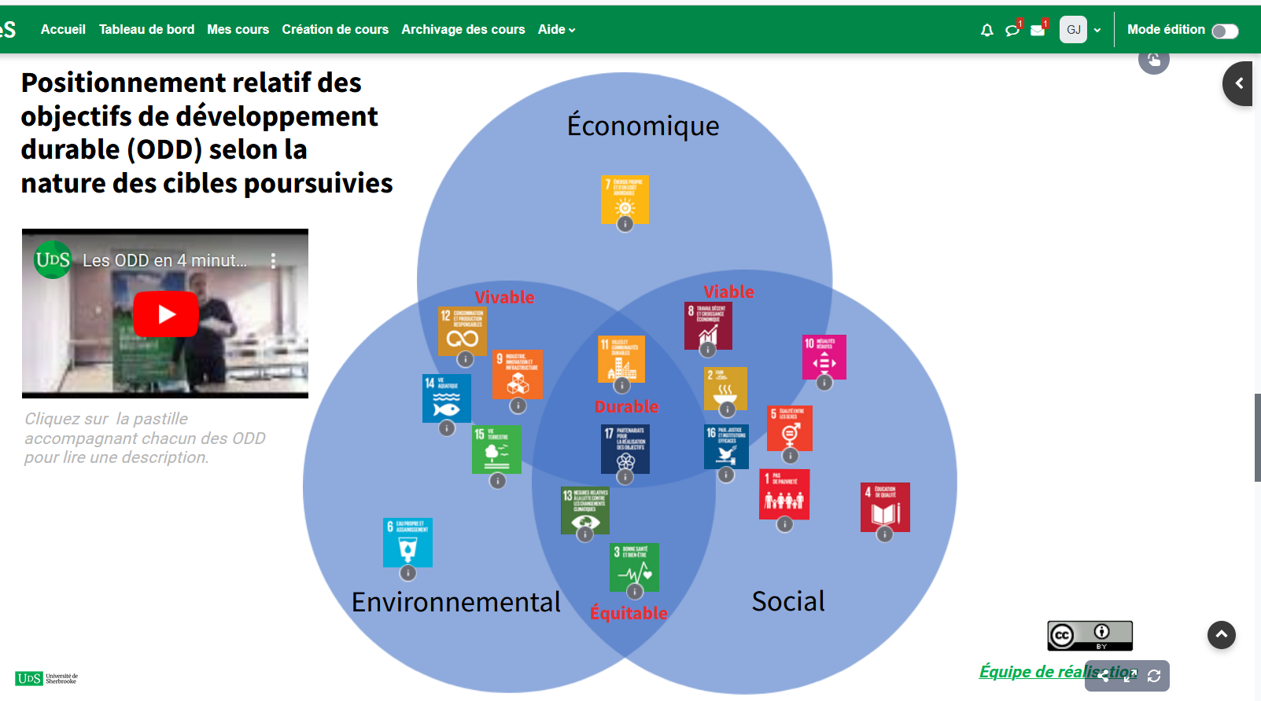
Partage d’expériences : Le DD dans le EMBA (suite)
Phase : Évaluation de la démarche
  Production de deux rapports.
Phase : Retombées du projet
  Partage de l’outil interactif sur les ODD ;
  Ambition de mettre en œuvre le plan d’action dans le EMBA actuel.
  Ambition de tester les outils réalisés dans le cadre du FIP à travers le EMBA.
  Ambition de profiter du processus d’évaluation périodique pour intégrer davantage et à plus long terme le développement durable dans le EMBA.

Slide 12
Un projet réussi mais des défis importants
Mon arrivée en poste en mai 2022 – projet débute en juin 2022 ;
Difficulté à demeurer dans la poste d’accompagnement et non de création – tout le long du projet ;
Faire entendre sa voix : pas un enjeu en soi mais il fallait oser ;
Lourdes rencontres de travail parfois, car de multiples essais-erreurs ;
Beaucoup d’heures sur le projet, plus que ce qui était prévu au départ ;
Changement de direction du CLB en cours de projet ;
Méconnaissance des processus institutionnels liés au programme : EMBA sur le bord d’amorcer son processus d’évaluation périodique.

Slide 13
Partage d’expériences : Le DD en informatique
Sollicitation d’une chargée de cours face à son constat : il manque du DD dans les cours en informatique ;
Début de la collaboration avec les 2 personnes chargées du cours ;
Rôle qu’adopte la CP face aux craintes du personnel enseignant : prend en charge la séance au début. Cependant, appropriation de la séance par les personnes enseignantes par la suite ;
Diffusion de l’expérience dans le département : mise sur pied d’un comité pour une réflexion plus grande sur l’intégration du DD dans les baccalauréats en informatique ;
Rencontres de travail au 6-8 semaines, présence très assidue du comité, implication dans les rencontres et dans les expérimentations dans les différentes activités pédagogiques.

Slide 14
Partage d’expériences : Le DD en informatique (suite)
Présentation des travaux du comité et de ses ambitions à assemblée départementale : accueilli favorablement ;
Discussion pour lancer un projet pilote afin de mettre progressivement en œuvre les changements liés au DD ;
Malgré tout, moins de prise de la CP en DD sur les jalons à franchir ;
Le département connait de nouveaux défis liés à l’intégrité intellectuelle et au travail d’équipe : le DD prend le bord. Le comité ne se réunit plus car le département est secoué de l’intérieur.

